Slide 1
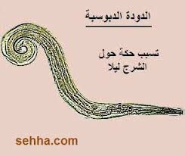
الدودة الدبوسية Enterobius vermicular
المحاضرة : الخامسة عشر
اعداد :م.م.نورا ضياء الدين
م.م. شهد عبد الجبار

Slide 2
Enterobius vermicular
تسمى الديدان الدبوسية (Pin worms ) او الديدان المقعدية seat worm
Disease : داء الدبوسيات Enterobiasis , داء دقيقيات الذيل oxyuriasis
موقع الاصابة او التواجد : inhabitant : تعيش الديدان البالغة الامعاء الغليظة (منطقة الاعور)
المضيف النهائي: final host : الانسان
الطور المعدي : infective stage: البيوض eggs
طريقة الاصابة: route of infection: تناول غذاء او شراب ملوث او حاوي على البيوض او حتى الايدي الملوثة مع البيوض .
الدودة الدبوسية

Slide 3
الديدان البالغة adult worm : تتميز الديدان البالغة بكونها مغزلية الشكل , لاتمتلك تجويفاً فمياً لكنها مزودة بثلاث شفاه ولها امتداد من الكيوتكل في الجهة الظهرية البطنية للمرئ حوصلة عضلية واضحة في نهايته الخلفية .
يتراوح حجم الذكر بين (2 -5) طولاً و (0.1 -0.2 ملم) عرضاً عادتاً اصغر من الاناث , نهايته الخلفية معقوفة الى الجهة البطنية وله شوكة جماع copulatory spicule واحدة تبلغ (70 ) مايكروناً طولاً كما تحتوي على اجنحة ذيلية caudal alae اضافة الى الحليمات papillae .
اما الاناث اكبر من الذكور تتراوح في اطوالها مابين (8 -13 ) وعرض 0.5 ملم . ولها نهاية خلفية مستدقة ومدببة ومنها جاء الاسم الشائع لهذه الديدان , ولها زوج من الاعضاء التناسلية امامي وخلفي
يتكون كل جهاز تناسلي من مبيض خيطي ملتف وقناة بيض ورحم ويلتقي الرحمان بمهبل مشترك ثم فتحة الفرج التي تقع في الربع الاول من مقدمة الجسم , اما فتحة المخرج فتقع في منطقة اتصال الثلثين الوسطي والاخير . الديدان البالغة ذات لون ابيض- مصفر .
المقدمة الامامية من الجسم لها زوائد من الكيوتكل تسمى الزوائد العنقية cervical alae (تسهل عملية تشخيص هذه الديدان).
شكل الطفيلي

Slide 4
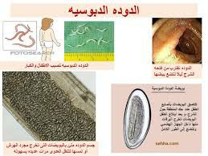
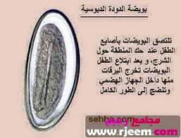
البيوض eggs : عديمة اللون غير متناظرة احد جوانبها مسطح والسطح المقابل له محدب والبيضة محاطة بغلاف سميك نوعاً ما وله القدرة على احداث الاصابة بعد ساعات من طرحها من قبل الاناث يبلغ طول البيضة حوالي 50 – 60 مايكرومتر , وبشكل عام تكون بشكل حرف D .
1- عن طريق الهواء او اليد حيث ان الحكة التي تسببها هجرة الدودة تؤدي الى ان يحك منطقة المخرج وبالتالي فان البيوض ستكون موجودة تحت الاظافر وبالتالي تصل الفم لدى الاطفال او الاشخاص المهملين بطباعهم .
2- كما ان البيوض تتحرر بسهولة في الهواء عندما يتم تخريك الملابس وشراشف الفراش الحاوية على تلك البيوض
3- كذلك يمكن للبيوض من ان تدخل مع الهواء وبالتالي تستنشق.
4- وقد تحصل الاصابة عن طريق دخول اليرقة ثانية من البيوض التي تفقس احياناً عند الجلد المحيط بالمخرج وتسمى هذه بالعدوى الرجعية Retrofetion .
طريقة الاصابة

Slide 5

1- فحص عينة الغائط والتحري عن البيوض واحياناً نشاهد الاناث
2- أفضل طريقة لتشخيص الاصابة بالدودة الدبوسية هو استعمال الشريط اللاصق adhesive tape حيث توضع قطعة من الشريط الشفاف على منطقة المخرج في الصباح الباكر وقبل التغوط ثم ترفع هذه القطعة بعد المسح وتنشر على شريحة زجاجية وتفحص بعد توضيحها بوضع قطرة من toluel واخرى من اليود مع الزايول بين الشريحة والشريط.
الوقاية : بمعالجة المصابين , وفي حال العوائل المصاب احد افرادها بعطى العلاج لكل افراد العائلة . كذلك التأكيد على النظافة الشخصية .
التشخيص :

Slide 6
فأضافة الى الحكة التي تسببها هجرة الاناث في المنقة المخرجية وتأثر الجلد المجاور والذي قد يكون كثيفاً فأنها تؤدي الى قلة النوم وانعدام الراحة والانفعال وحتى الاضطرابات الجنسية وفي الاناث قد تؤدي الاصابة الى حدوث التهاب المهبل vaginitis عندما تدخل الفرج وحتى احياناً ما تتجول في قناتي مبيض الانثى او في التجويف الجسمي حيث هناك تصبح متكيسة . ان الديدان غير الناضجة عند حفرها في الاعور قد تؤدي الى حدوث التهاب مع بعض الالام البنية والازعاجات الهضمية .وبسبب تواجد الذكور والاناث اليافعة في الزائدة الدودية عند ازالتها فقد اتهمت هذه الديدان بتسبب التهاب الزوائد الدودية السليمة والمصابة .
التأثيرات المرضية

Slide 7
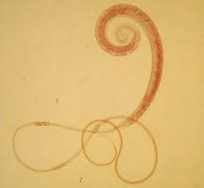
الدودة السوطية
Trichuris trichiura
المحاضرة الخامسة عشر

Slide 8
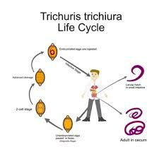
Trichuris trichiura
تسمى الدودة السوطية (whip worm )
داء شعرية الذيل trichuriasis
موقع الاصابة او التواجد inhabitant : تعيش الديدان البالغة في الامعاء الغليظة large intestine واحياناً الزائدة الدودية و الاعور .
المضيف النهائي final host : الانسان
الطور المعدي infective stage : البيوض eggs
طريقة الاصابة route infection : تناول غذاء او شراب ملوث او حاوي على البيوض او حتى الايدي الملوثة مع البيوض .

Slide 9
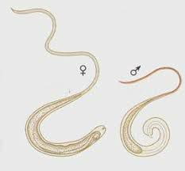
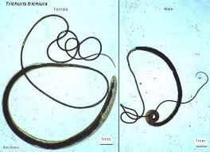
الديدان البالغة adult worm : الديدان البالغة بشكل عام تشبه السوط whip الجزء الامامي رفيع شعري الشكل ويمثل حوالي 5l3 الطول الكلي للدودة والجزء الخلفي الغليظ يمثل 5l2 الجسم .
المقدمة الامامية مزودة بتركيب دقيق رمحي الشكل spear-like بواسطته تستطيع الديدان من نثبيت نفسها في بانة الامعاء حيث يطمر الجزء الامامي الرفيع داخل انسجة الامعاء ويبقى الجزء الخلفي سائباً في التجويف.
يمتد على طول الجزء الامامي النحيف من الدودة مرئ خيطي رفيع عبارة عن قناة مكونة من صف واحد من الخلايا المرتبة الواحدة بعد الاخرى .
يبلغ طول الذكر حوالي 4 سم و 2 ملم بالعرض , النهاية الخلفية posterior end معقوفة بشكل حاد ولها شوكة جماع واحدة يحيط بها غمد sheath قابل للانكماش , وللذكور مجموعة واحدة من الاعضاء التناسلية . يتراوح طول الاناث مابين 3.5 -5 سم وحوالي 2 ملم بالعرض ولها مجموعة واحدة من الاعضاء التناسلية . تقع فتحة المخرج في منطقة التقاء الجزء الامامي والخلفي من الجسم .
شكل الطفيلي

Slide 10
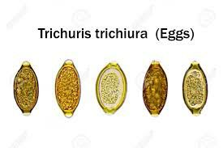
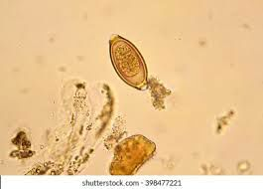
البيوض eggs : تتميز بيوض الديدان السوطية بشكلها الليموني المنتظم وتشبه البرميل barrel-shaped ويلاحظ على اقطابها نتوء يشبه السدادة تسمى السدادات القطبية polar plugs ويحيط بالبيوض جداران خارجي واخر داخلي شفاف ويبلغ طول البيضة حوالي 50 مايكرون و 25 مايكرومتر بالعرض.
تؤدي الاصابة الثقيلة الى فقدان الشهية والغثيان والاسهال والضعف العام وفقدان الوزن وفقر الدم واضطرابات بطنية واحياناً الحمى . وفي الاطفال بعمر سنة الى خمس سنوات قد تؤدي الاصابة الى الموت نتيجة التقئ او الاسهال , وفي الحالات الخفيفة قد تحصل الام شبيهة بالتهاب الزائدة الدودية .
التأثيرات المرضية :

Slide 11
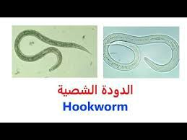
الدودة الشصية Ancylostoma duodenale

Slide 12
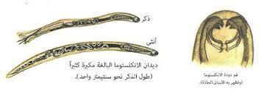
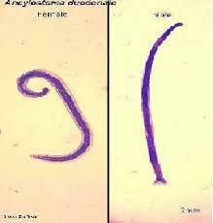
الدودة الشصية Ancylostoma duodenale
تسمى هذه الدودة وديدان Necator americanus باسم الديدان الشصية Hook worms وهما شائعان في الانسان ومتشابهان كثيراً في مظهرهما العام وفي اغلب تفاصيل دورة الحياة والعادات .
الديدان البالغة اسطوانية والجزء الامامي من الجسم منعف نحو الناحية الظهرية مشكلاً تركيباً يشبه الشص . محفظة الفم واسعة بيضوية الشكل ومحاطة بطنياً بزوج من صفائح كايتينية تحمل اسناناً.
يتراوح طول الانثى بين 10 -13 (12) ملم والفتح التناسلية الانثوية تقع خلف منتصف الجسم ونهاية الجسم الخلفية تنتهي بشوكة دقيقة . يتراوح طول الذكر بين 8 -11 (9) ملم ويتميز بوجود كيس سفاد copulatory bursa عريض مدعم بعدد من الاشعة اللحمية المرتبة بنظام خاص عند النهاية للجسم وهناك زوج من شويكات السفاد.

Slide 13
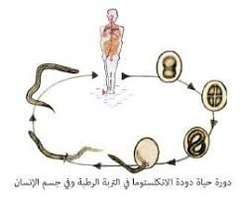
تطرح الانثى البالغة حوالي 25- 30 الف بيضة يومياً وهي في مرحلة 2 -8 خلايا ولاتستمر بالنمو الا بتعرضها للهواء حيث تحتاج الى حرارة ورطوبة معينتين . عند الفقس تصبح اليرقات عصوية Rhabditiform وتعاني من انسلاخ متحولة الى شكل Strongyliform وتتغذى هذه اليرقات على البكتريا والمواد الاخرى الموجودة بالغائ وهي تنمو يسرعة وتعاني من انسلاخين لتصبح يرقة خيطية Filariform معدية وغير متغذية وهذه تهاجر الى مناطق العلوية من التربة منتظرة فرصة وتصل الى الدم واللمف وتنتقل الى القلب فالرئتين وصعودا الى البلعوم ومن هنا للامعاء حيث تطمر نفسها بين الزغابات حتى تنسلخ وبعدها تلتصق بالطبقة المخاطية للامعاء فتنموا الى ديدان بالغة في غضون خمسة اسابيع من تاريخ دخول اليرقات للجسم .
دورة الحياة

Slide 14
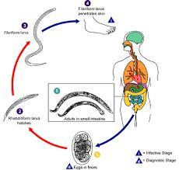
الاعراض المرضية :
يحصل شحوب او الاصفرار الشديد والكسل العان وصعوبة التنفس عند الاجهاد , تضخم القلب مع نبض دموي ضعيف غير منتظم وترهل البطن والوجه وحمى غير منتظمة . قد يعاني الاطفال المصابون من تباطئ النمو العضلي والعقلي ويحصل تأخر ويل لفترة الطفولة . ويتسبب التأخر العقلي البلاهة والتأخر بالدراسة وكذلك الاصابات العقلية المختلفة كالدوخة والارق ...الخ ويكون التأثير شديداً في الحوامل حيث الحاجة لوجود كميات اضافية من البروتين والحديد لنمو الجنين . وتعد هذه الديدان سبباً في حالات عديدة من الاجهاض .

Slide 15
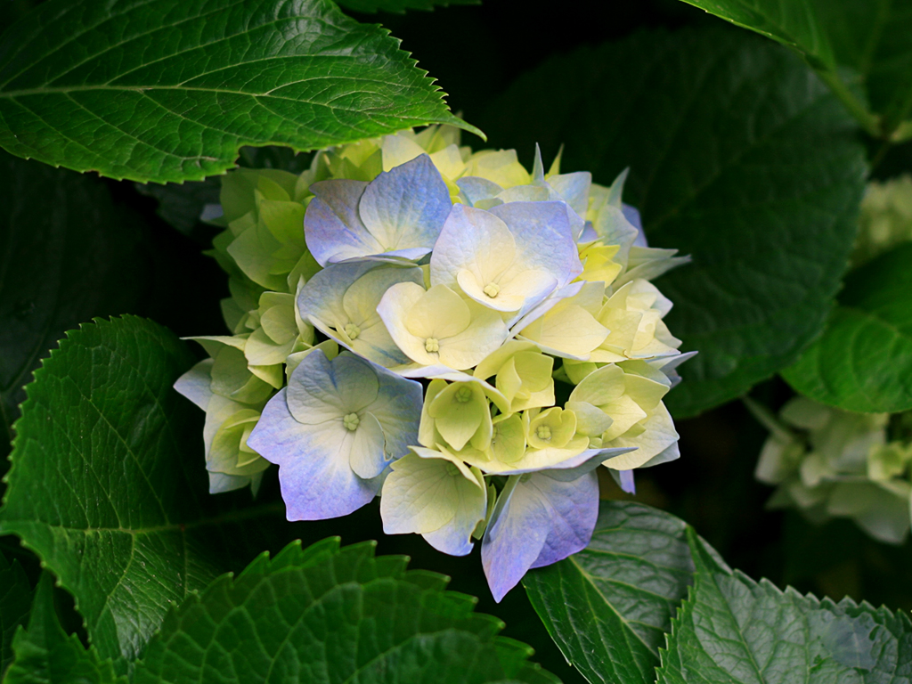
شكراً لحسن الاصغاء

